Slide 1
Self-reported wayfinding ability of older drivers
期刊：Accident Analysis and Prevention
作者：Kelly J. Bryden, Judith L. Charlton , Jennifer A. Oxley , Georgia J. Lowndes
學生：林怡儒

Slide 2
Abstract
老年人在不熟悉路段駕駛時會產生尋路的困難
尋路困難與駕駛績效 & 駕駛機動性之間有相關
→研究目的：
確認認知與人口預測在老年人駕駛感知的尋路困難以及避免不熟悉路段、不同尋路策略的使用

Slide 3
Introduction
老年人駕駛能力下降是因為隨著年齡增加感官、身體和認知變的困難
Janke, 1994
最近的研究發現一些老年司機有尋路困難或自己找路時到達不熟悉的路段
Anstey and Wood, 2011; Mallon and Wood, 2004; Wood et al., 2009
有兩個主要原因導致尋路的困難，
第一、迷路而導致駕駛開到不熟悉路段
第二、尋路會使駕駛分心可能車禍事故發生
Wood et al. (2009)
開車是一個複雜的活動，需要許多的認知能力，包括處理速度、注意力、視覺空間能力與執行能力
Baldock et al., 2007; Groeger, 2000; Rizzo and Kellison, 2009
老年人比年輕人容易感到尋路困難且這些困難和不熟悉路段的避免、行動不便有關。而且女性駕駛比男性駕駛容易感到尋路困難
Burns,1998,1999
乘客與駕駛在尋路方面有良好溝通，能有效減少事故發生
Mallon and Wood, 2004

Slide 4
Methods
受測者：534位 65歲以上的老人
→ 汽車俱樂部會員，以 隨機分層方式，根據年齡、住宅區域隨機選出，
以mail方式聯繫並請求回郵方式完成實驗調查
受測者條件：
年齡65歲以上
無老年痴呆症或帕金森氏症

Slide 5
Methods
過程：受測者先完成20分鐘自我評估調查
→收集駕駛尋路能力、使用策略、駕駛績效、人口統計、健康問題資料
人口統計部分：
年齡、性別、駕照年限
健康問題部分：
以五分量的Likert-type scale評分
Very
good
good
fair
poor
Very
poor

Slide 6
Methods
自我評估認知能力：
→使用Everyday Cognitive Ability Scale中記憶、計畫、分
心部分進行評估
記憶有五項、計畫有三項、分心有二項
以五分量的Likert-type scale評分
Very
good
good
fair
poor
Very
poor

Slide 7
Methods
自我評估尋路能力：
→從不熟悉路段找尋自己所在的位置
以 評分
good
fair
poor
避免不熟悉路段：
6個尋路策略
1、使用街道指標 4、乘客幫忙導航
2、查看地圖並寫下方向 5、電子導航系統
3、靠記憶 6、臨時停在路邊查看地圖或問路
以五分來評估
often
always
sometimes
rarely
never

Slide 8
Methods
使用SPSS統計進行迴歸預測分析
決定年齡、性別、自我評估健康、自我評估尋路能力、駕照年份使否能預測自我評估尋路能力
比較受測者避開不熟悉路段或所使用導航策略不同在年齡、性別、自我尋路能力做比較
設alpha = 0.01為有顯著

Slide 9
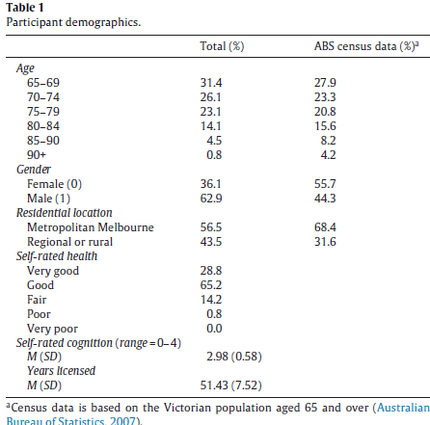
Results
與澳大利亞統計局的人口調查相比
男性駕駛比女性駕駛有一定的駕駛經驗
自我評估健康以及認知是公平的

Slide 10
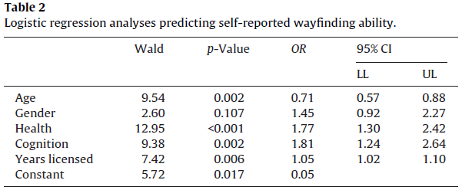
Results
大約60%受測者自評尋路困難為poor 6.8% ; fair 52.7%
迴歸分析顯示受測者在尋路困難中自評好與差之間有顯著差異
→因為老人年齡、健康報告、認知差、駕駛經驗少控制其他變量

Slide 11
Results
大約14%受測者總是/經常避開不熟悉路段
→因為他們在不熟悉路段容易產生壓力大且缺乏信心，導致迷路、
發生未知狀況、不能專心開車、地面濕滑或昏暗環境導致尋路困難
尋路策略使用百分比
整體迴歸預測為顯著X²(3)=15.77 P=0.0001，但各項之間卻都不顯著
尋路策略 | 百分比
使用街道指標 | 61.9%
臨時停在路邊查看地圖或問路 | 55.1%
查看地圖並寫下方向 | 33.3%
乘客幫忙導航 | 23.9%
使用電子導航 | 9.9%
問路 | 17.8%

Slide 12
Discussion
女性駕駛比男性駕駛喜歡使用問路策略
主要研究年紀與尋路之間的關係，特別著重在於年齡相關認知能力下降與老年駕駛人口特徵，確認老年駕駛最常使用何種尋路策略。
→結果顯示老年人最喜歡使用街道指標
此研究限制：依賴自我評估的數據→會有偏差的可能，駕駛很難能準確評估自己的實際能力
開車時尋路是一項艱鉅任務，須分配好駕駛在尋路&駕駛的認知資源，未來考以使用客觀指標檢視尋路能力、年齡、認知能力、行駛於不熟悉路段的安全性之間的關係
→進一步研究幫助提高尋路策略的效用&安全，增加老年人的安全駕駛

